Slide 1

Aastakoosolek 2023
EKLVL ja Implantaadilaste Selts
Proto avastuskeskus, 14. mail 2023

Slide 2
Tänane päevaplaan
13.30 – 14:00 Kogunemine, kerge eine
14:00 – 15:00 EKLVL ja ILS aastakoosolekud
lastele oma programm
15:00 Proto avastuskeskuse külastus

Slide 3
Aastakoosoleku kava
Koosoleku juhataja ja
protokollija valimine
Päevakorra kinnitamine
EKLVL 2022 tegevus- ja majandusaasta
aruande esitamine ja kinnitamine
Implantaadilaste Seltsi 2022 aruanne
2023. a tegevuste arutelu
Muud küsimused
Sõnavõtud

Slide 4
EKLVL – liikmed ja juhtimine
EKLVL liikmeid üle Eesti ca 300, aktiivseid liikmeid ca 80
Volikogus 10 liiget
Juhatuses Toomas Sepp, Epp Müil ja Marko Uripea (valitud 2022 aastakoosolekul)
Revident on Alo Lääne.
Palgalisi töötajaid ei ole.
Rummusaare komandandiga lõppes leping veebruaris 2020.
Töövõtulepinguga raamatupidaja (aastaaruanne), lastelaagri juhataja ja kasvatajad
Alo Lääne
Epp Müil
Janne Oja
Sirle Papp
Marilin Prants
Mari Reilson
Toomas Sepp
Marko Uripea
Timo Aarmaa
Jaanus Olev

Slide 5
EKLVL tulud 2022
Tulu 2022 | 2022 | 2021 | 2020
Toetused (EPIFond, annetused) | 19 290 | 29 820 | 16 646
Liikmetelt saadud tasud (liikmemaks ja osalustasud) | 345 | 405 | 730
Muu tulu, tegevustulu | 400 | 0 | 180
Kokku | 20 035 | 30 225 | 17 556
Tulud 2019. aastal kokku 56 014 eurot

Slide 6
EKLVL kulud 2022
Kulu 2022 | 2022 | 2021 | 2020
Tööjõukulud (lastelaager, raamatupidamine) | -3639 | -5098 | -3445
Tegevuskulud (sh perelaager, aastakoosolek) | -7877 | -13 359 | -8191
Jagatud toetused | -660 | -1 700
Muud kulud (inventar, IT) | -1205 | -17
Kokku | -13 381 | -20 174 | -11636
Aruandeaasta tulem | 6654 | 10 051 | 5920

Slide 7
EKLVL sündmused 2022
11.märts EKLVL ja LIONS tordid Heleni Koolile
1. mai talgud Rummusaares
6. mai Lionsteater Aviaator Linnateatris (asendusetendus)
28. mail üldkoosolek Loomaaias
1.-7. augustil Lastelaager Rummusaares
20.-21. augustil perepäevad Rummusaares
30.09.-1.10.2022 - Euroopa Kuulmispuudega Laste Õpetajate Ühenduste Liidu (FEAPDA) 26. kongressi korraldamise toetamine
Kodulehe haldamine, info jagamine, nõustamine
Osalemine töörühmades ja ümarlaudades, huvirühma esindamine
Koostöö Eesti Punase Ristiga, Kurtide Liidu, Klõpsi ja EPIKoja ja EPIFondiga
Emade ja laste päevade toetamine

Slide 8
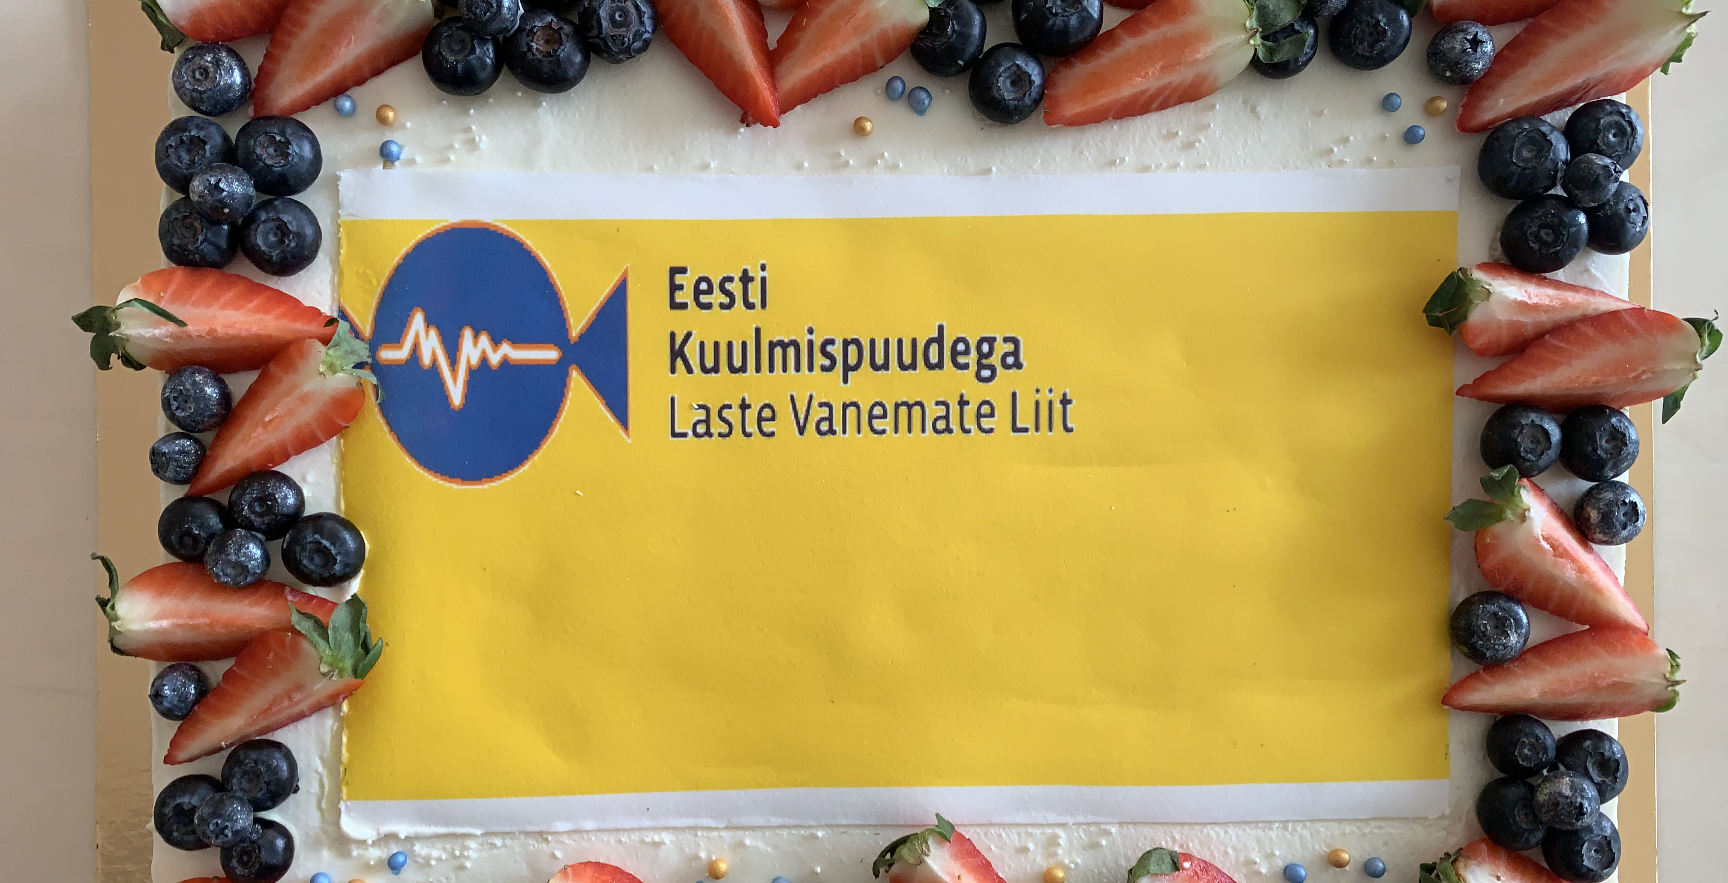

Slide 9
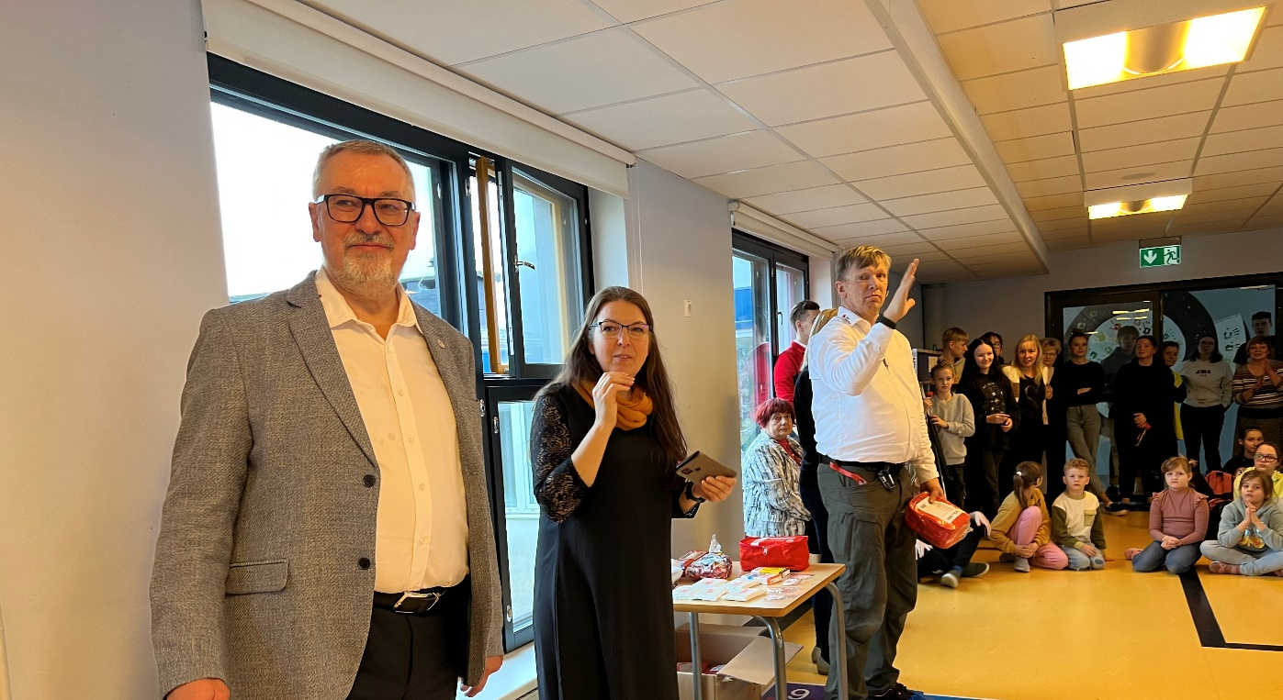
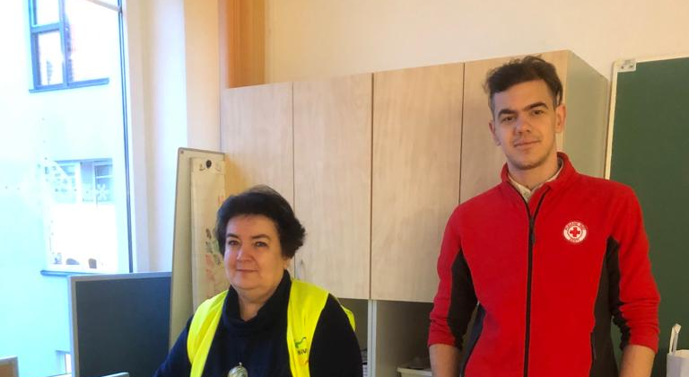
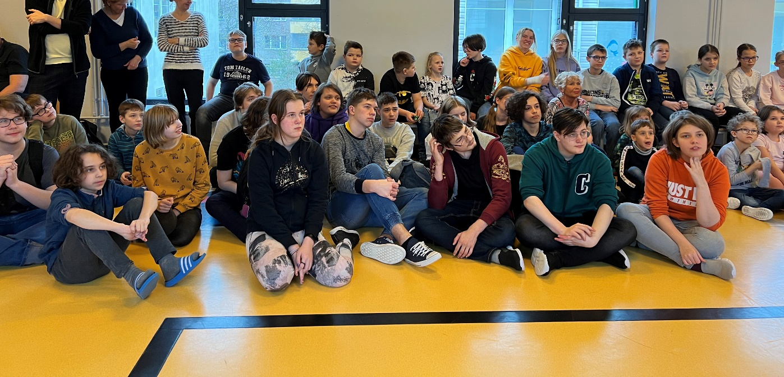
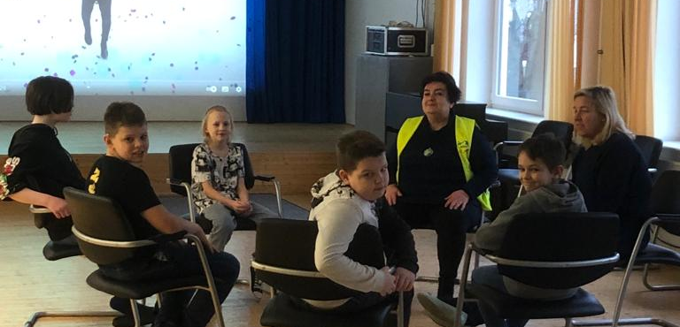

Slide 10
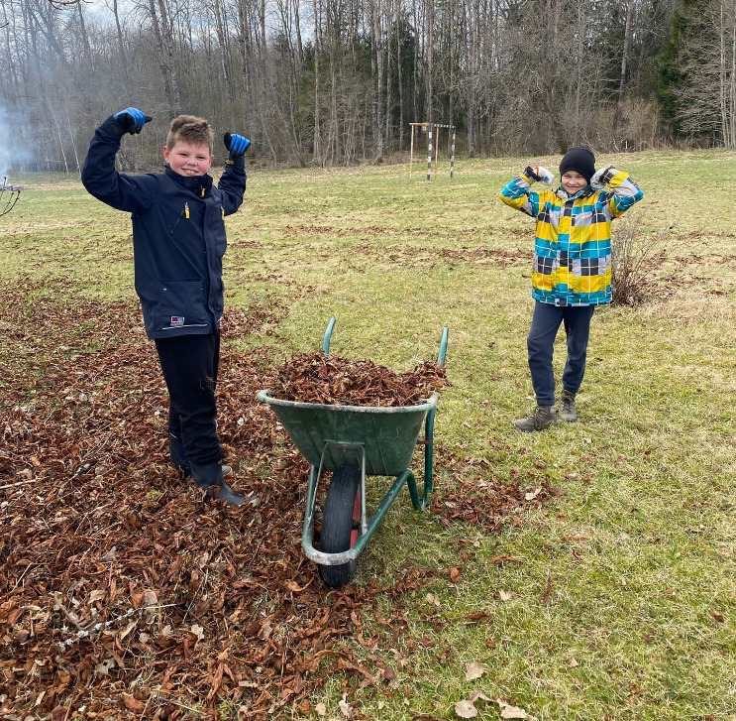
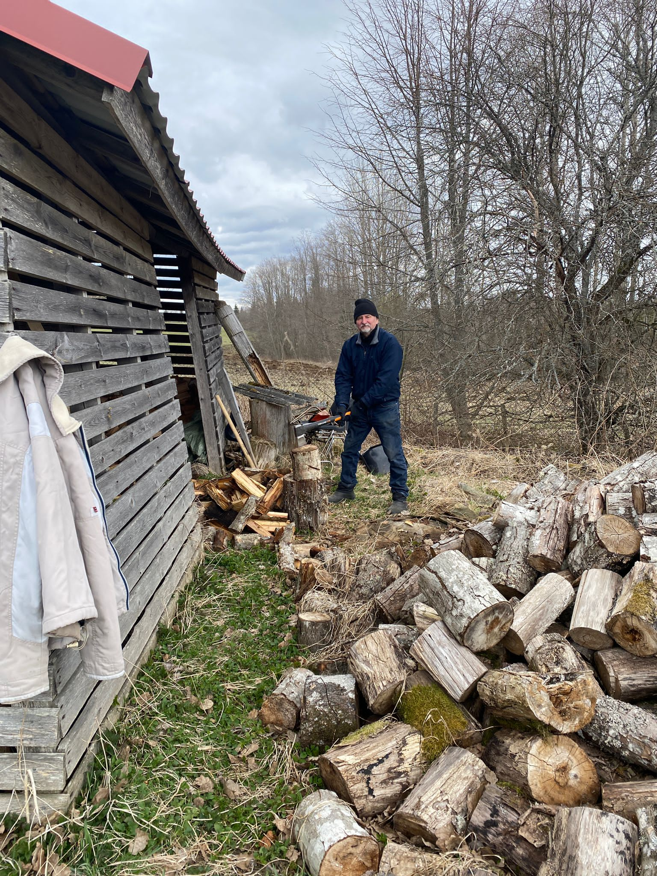
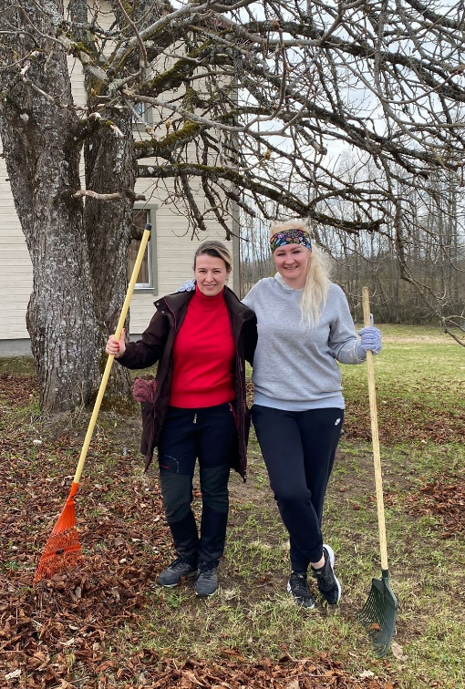
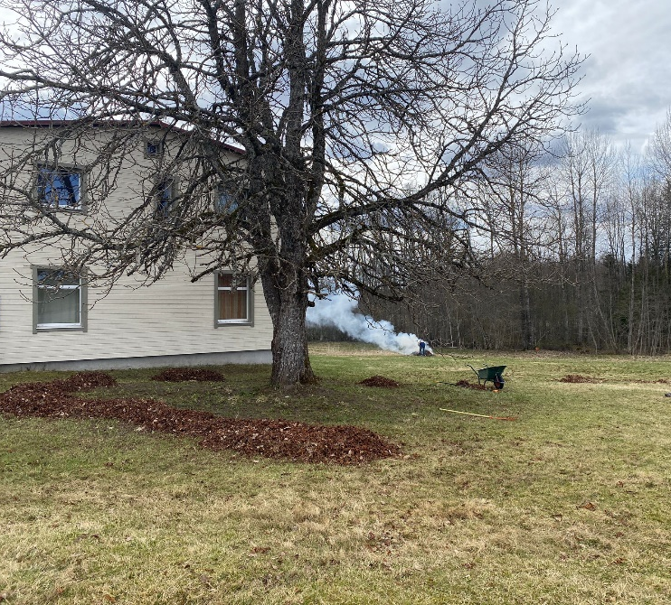

Slide 11
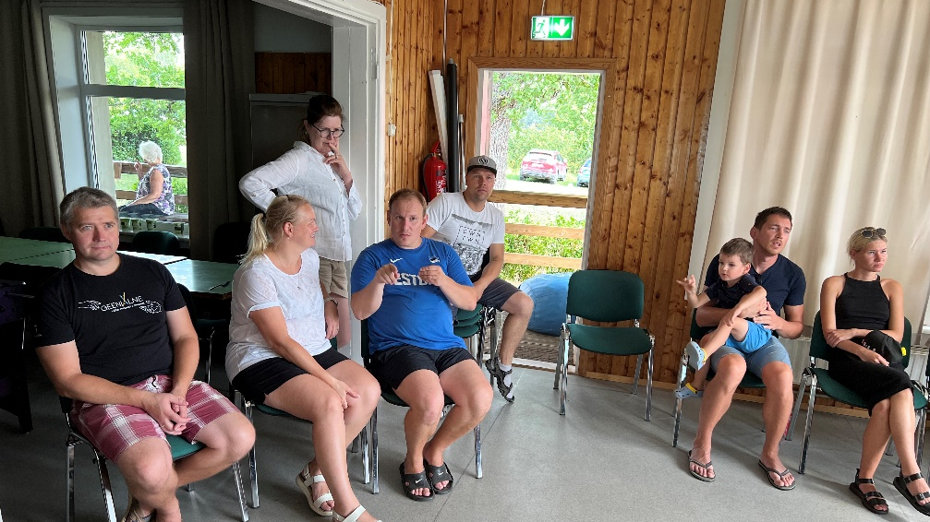
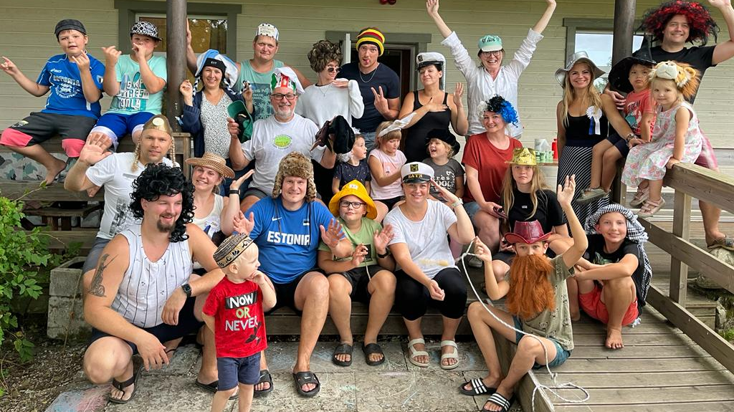
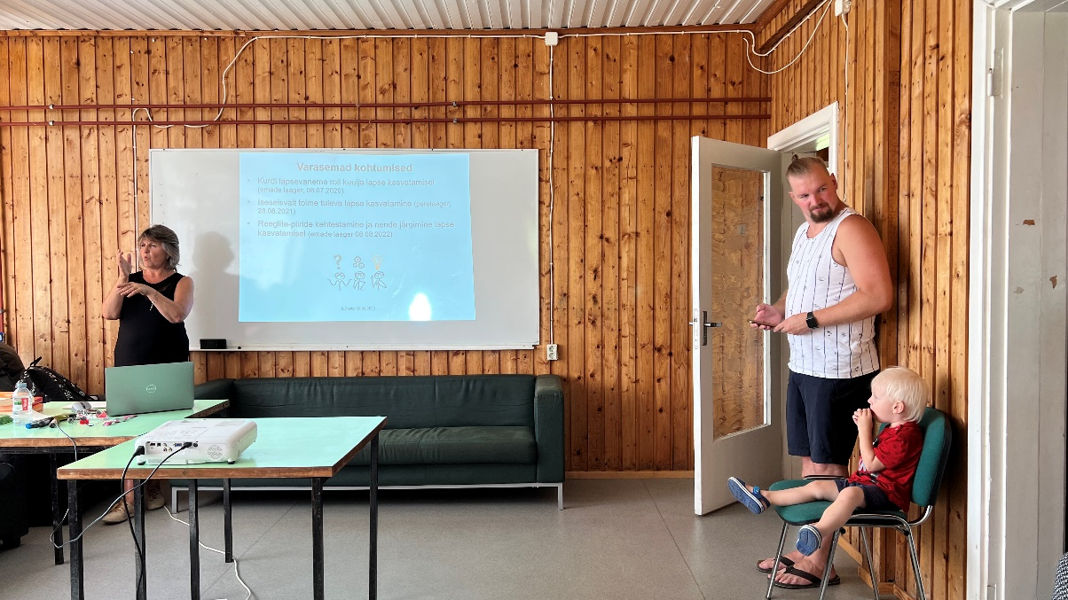
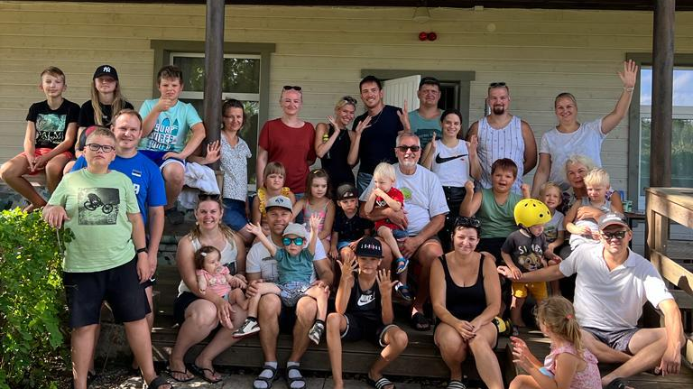

Slide 12
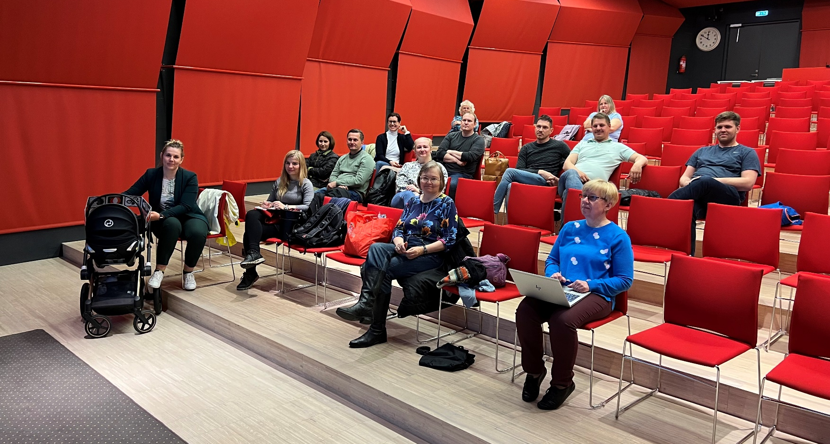
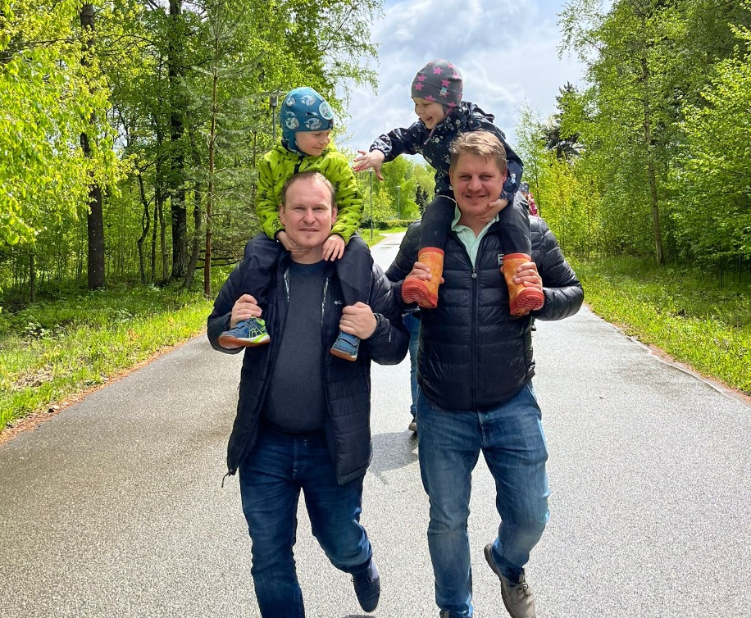
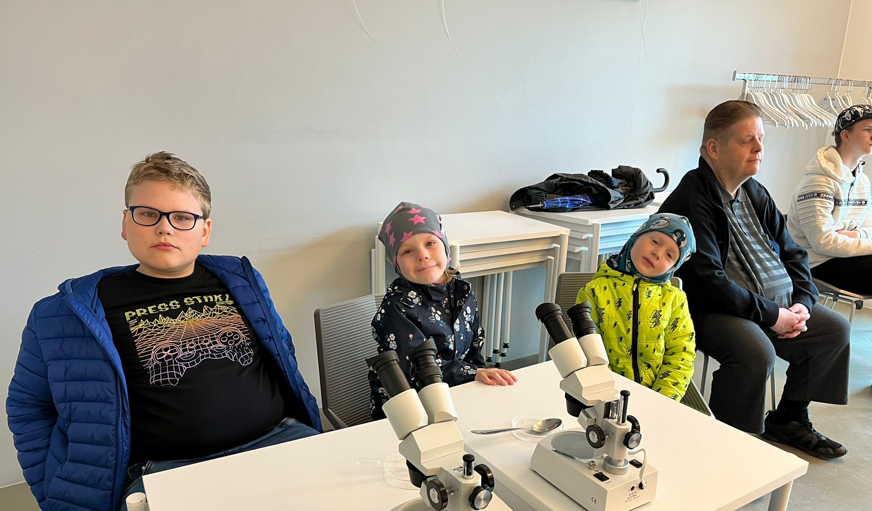
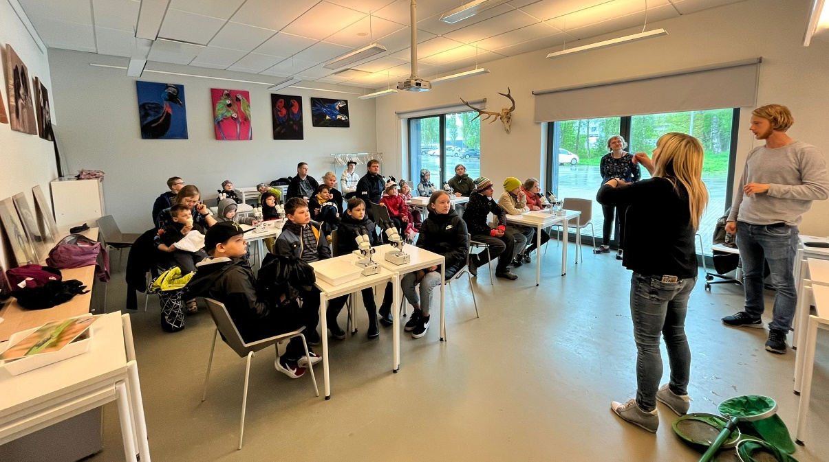

Slide 13
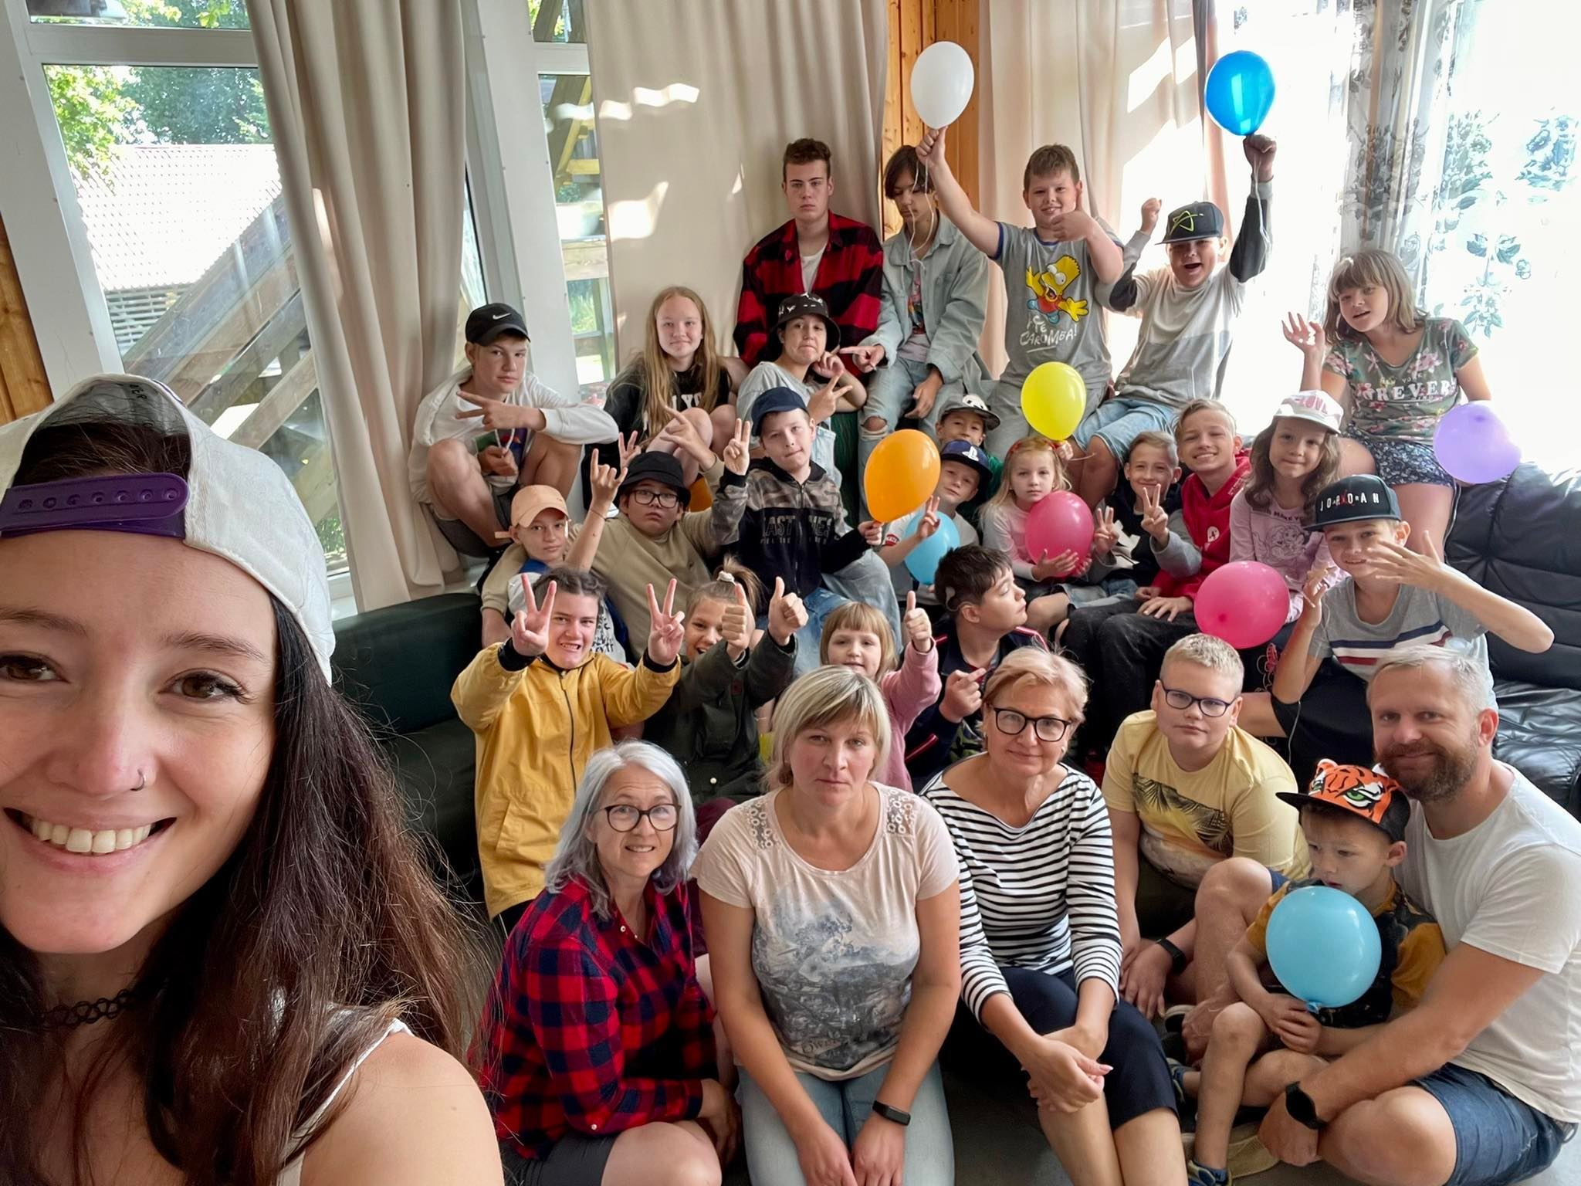

Slide 14
EKLVL 2023
24. märts Lionsteater „Tunde-märgid“ Tallinna Linnateatris, tulu 2500 eurot
29. aprill talgud Rummusaares
14. mail Üldkoosolek Proto Avastuskeskuses
1.-7. juulil Lastelaager Rummusaares
5.-6. augustil perepäevad Rummusaares
Heleni Kooli toetamine, osalemine arendusprojektis, arengukava uuendamises, esmaabi päev koolis
Kodulehe haldamine, info jagamine, nõustamine
Osalemine töörühmades ja ümarlaudades, huvirühma esindamine
Koostöö Kurtide Liidu, Klõpsi ja EPIKoja ja EPIFondiga
LC Tallinn Kristiine kui põhiline toetaja

Slide 15
Implantaadilaste Selts
Implantaadikasutajad Eestis seisuga sept 2022
Sisekõrva implantaadiga kokku 225, sh 5 Ukrainast
Neist lapsena implanteeritud 161, praegu keskmiselt 1 aasta ja 5 kuu vanuselt.
Kõige noorem olnud 11 kuud, kõige vanem 77aastane
95 implantaadilast (alla 18a.), ülejäänud juba täiskasvanud.
60% tavakoolis, 24% Hiie koolis, 16% mujal.

Slide 16
Implantaadilaste Selts
Seltsil 100 liiget
Seltsi juhatus 5-liikmeline:
Alo Lääne, Diana Unt, Erki Tamm, Andres Kaasik, Epp Müil
Koduleht www.implantaadilapsed.ee
Facebooki rühm
Osalemine töörühmades, huvirühma esindamine
Osalemine EKLVL tegevustes
Varad 548 €

